Slide 1
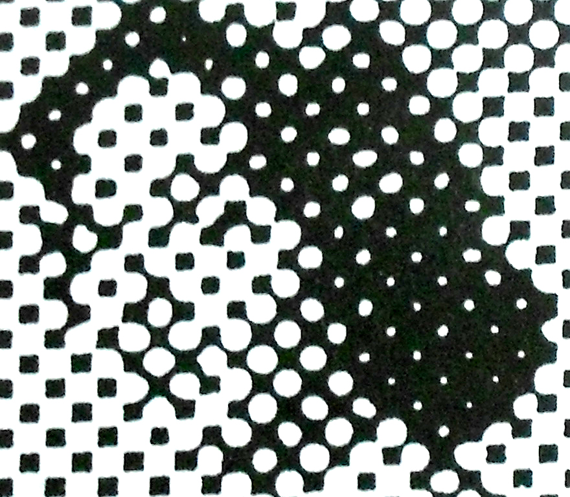
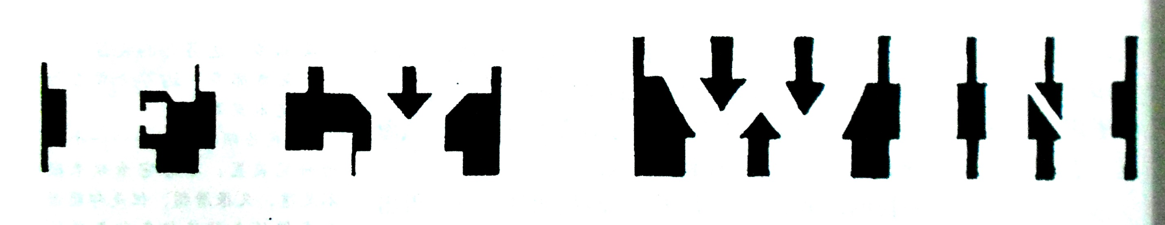

Slide 2
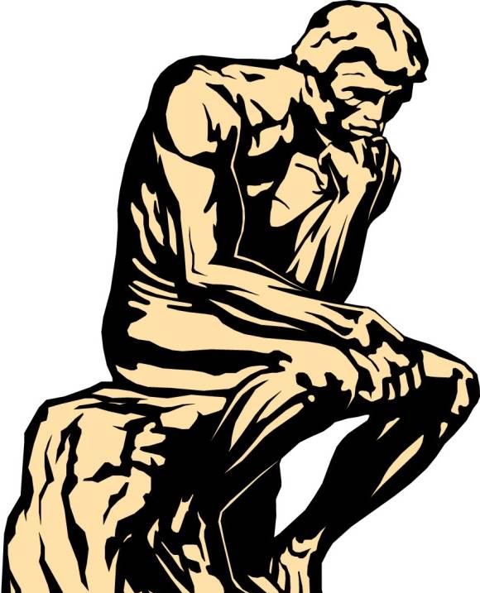
艺术的思维
学会用右脑模式思维
中山大学附属中学 田强

Slide 3
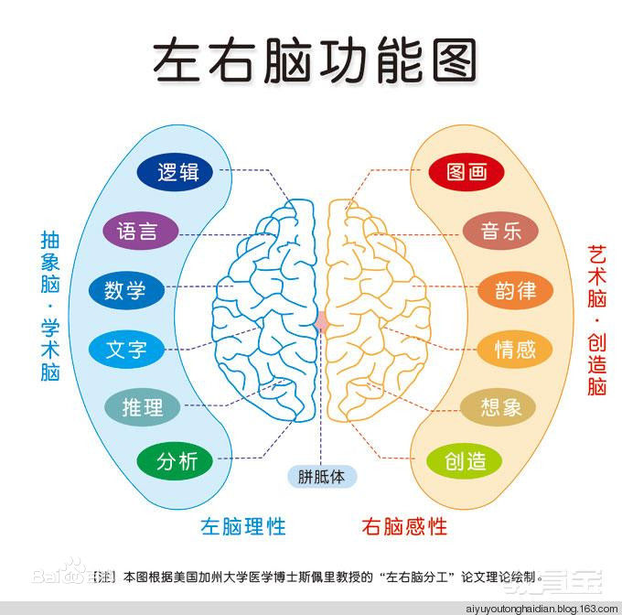
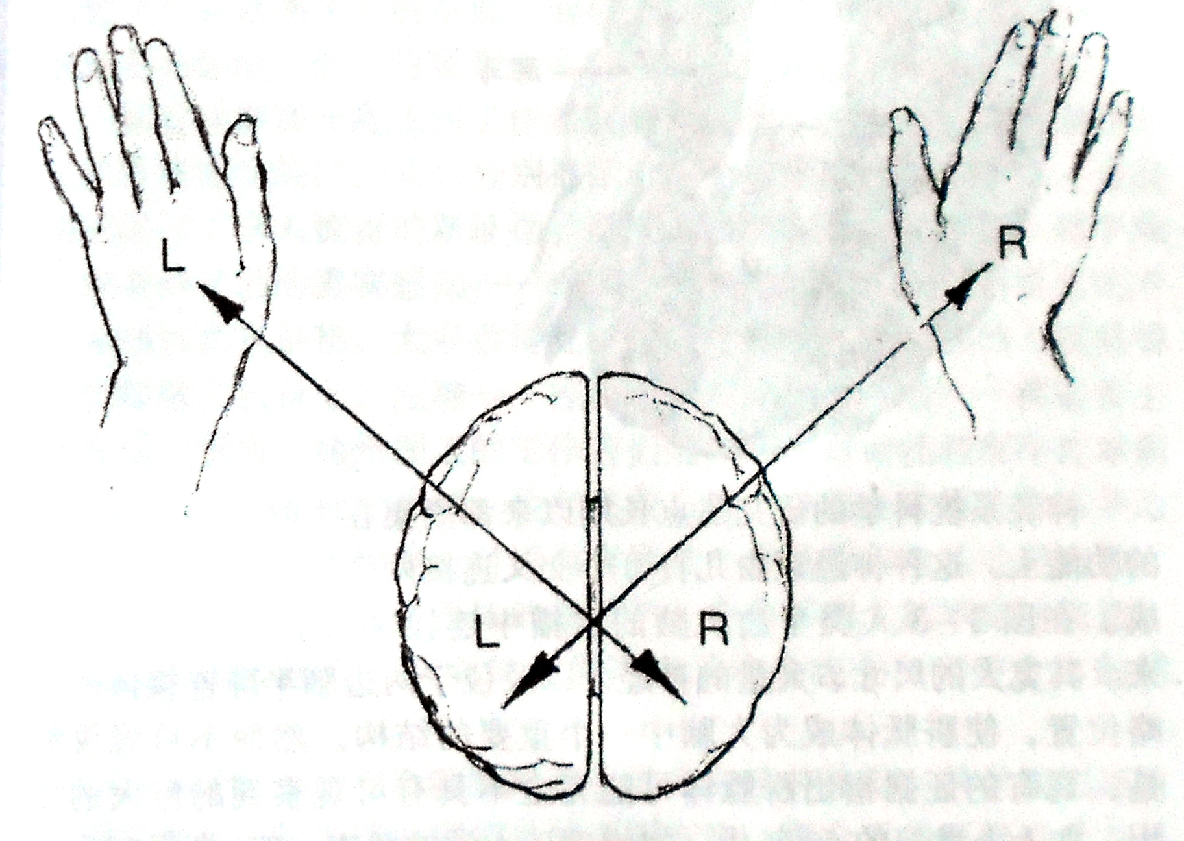

Slide 4
大脑的分工——左脑与右脑
人的两脑分工
在美国，荣获1981年度医学、生物学奖的斯佩里博士做过一个有名的实验。斯佩里博士切断患者的位于左右脑连接部的脑梁，然后挡住其左视野，在其右视野放上画或图形给患者看，患者可以使用语言说明图形或画上的东西是什么。可是，如果在左视野显示数字、文字、实物，哪怕是读法很简单，他也不能用语言说出它们的名称。

Slide 5
大脑的分工——左脑与右脑
左脑是语言脑（意识），右脑是形象脑（潜意识）。由于左右脑分工的不同所以功能也就有差异。
左脑跟右脑最大的区别就是你在阅读、写作、思考、记忆等的时候有没有用大脑把你所以看到的，所想的东西用图片来描绘。采用右脑去记忆就是把所要记忆的东西转换成图片保存在大脑里。但一些有关逻辑的、推理的、判断的东西是用左脑来思考的。

Slide 6
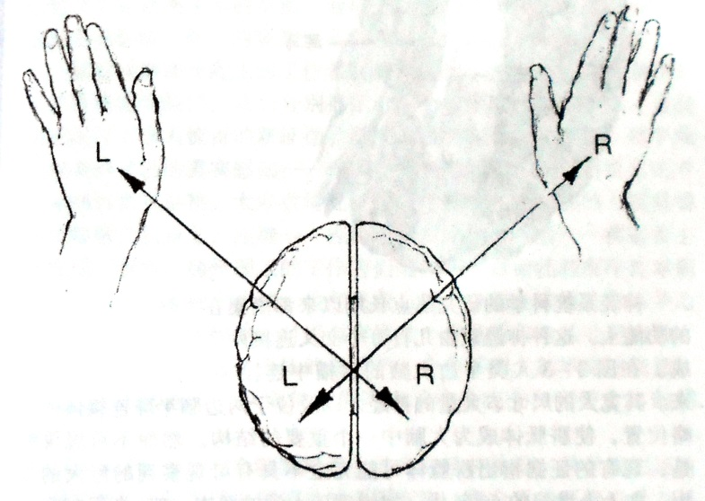
大脑的分工——左脑与右脑
右脑支配左手、左脚、左耳等人体的左半身神经和感觉，而左脑支配右半身的神经和感觉，正如实验一所表明的，右视野同左脑，左视野同右脑相连。因为语言中枢在左脑，所以左脑主要完成语言的、逻辑的、分析的、代数的思考认识和行为。
而右脑则主要负责直观的、综合的、几何的、绘图的思考认识和行为。
爱因斯但曾经说过：“我思考问题时，不是用语言进行思考，而是用活动的跳跃的形象进行思考。当这种思考完成以后，我要花很大力气把他们转换成语言。”

Slide 7
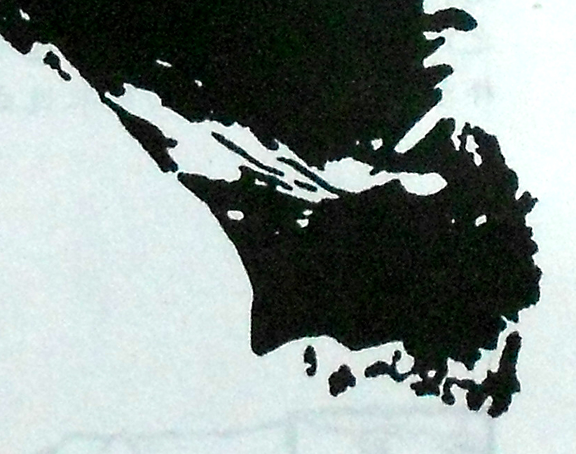
20分钟绘画练习

Slide 8
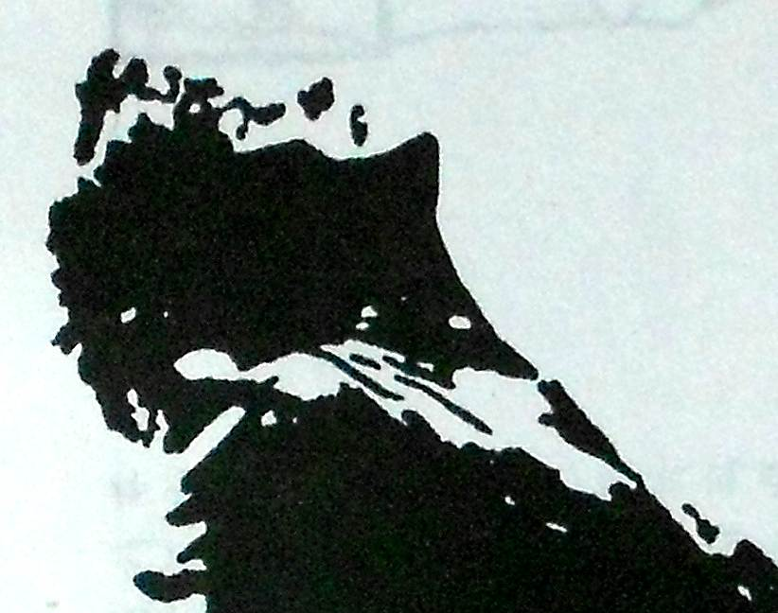

Slide 9
训练右脑思维——颠倒着绘画
这个练习的目的是要降低两种大脑思维模式之间的冲突，让大脑的语言思维在你作画的时候尽量不发挥作用。语言思维有可能会受你不熟悉的颠倒的图像所阻碍而不起作用，因为它无法为你看到的图像定义或将其符号化。
你喜欢从哪里开始画都可以——比如很多人选择从左上方开始画。
在画邻近的线条和空间时，要注意一边画一边把各部分接连起来。不用边画边想你在画的是哪个部分，只要按照你看到的形状画就行了。
忘掉它们的名称。
不过要记住没画完之前不要把画摆正。

